Slide 1
Статистические свойства нетеплового гектометрового континуум излучения на основе семи лет спутниковых наблюдений
Дорофеев Д. А.^{1,2}, Чернышов А. А.¹, Могилевский М. М.¹, Чугунин Д. В.¹,
¹ИКИ РАН, г. Москва, Россия
²НИУ ВШЭ, г. Москва, Россия
Коломна, 2026

Slide 2
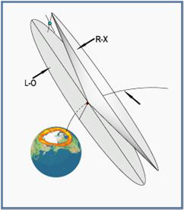
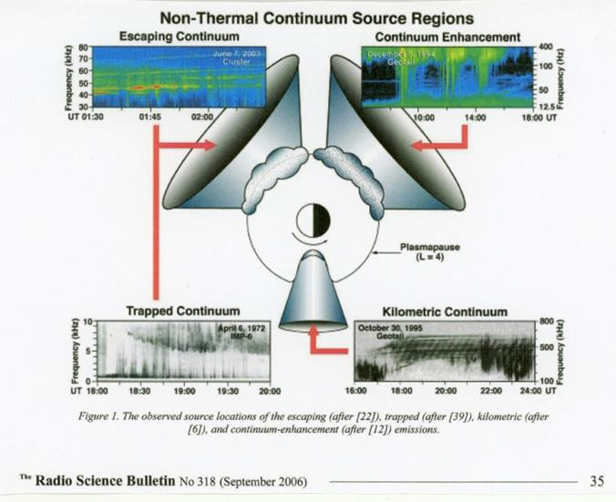
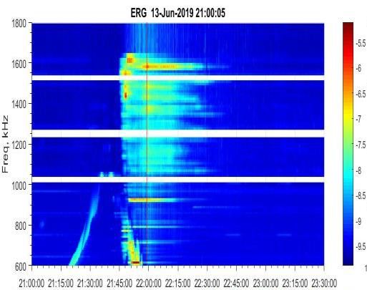
Радиоизлучения в околоземном пространстве
Авроральное километровое радиоизлучение
Нетепловой километровый континуум
Гектометровый
континуум
Гектометровый континуум, ночной/утренний сектор магнитосферы. (Могилевский и др., 2021).
Диаграмма излучения АКР согласно
механизму (Wu and Lee, 1979).
(Green, Boardsen, 2006).

Slide 3
Цели:
Максимально расширить статистику случаев регистрации излучения типа гектометровый континуум для уменьшения влияния орбиты спутника ERG;
Провести статистический анализ параметров, характеризующих гектометровое континуум излучение;
Определить и объяснить особенности генерации гектометрового континуума на суточных, сезонных и годовых масштабах.

Slide 4
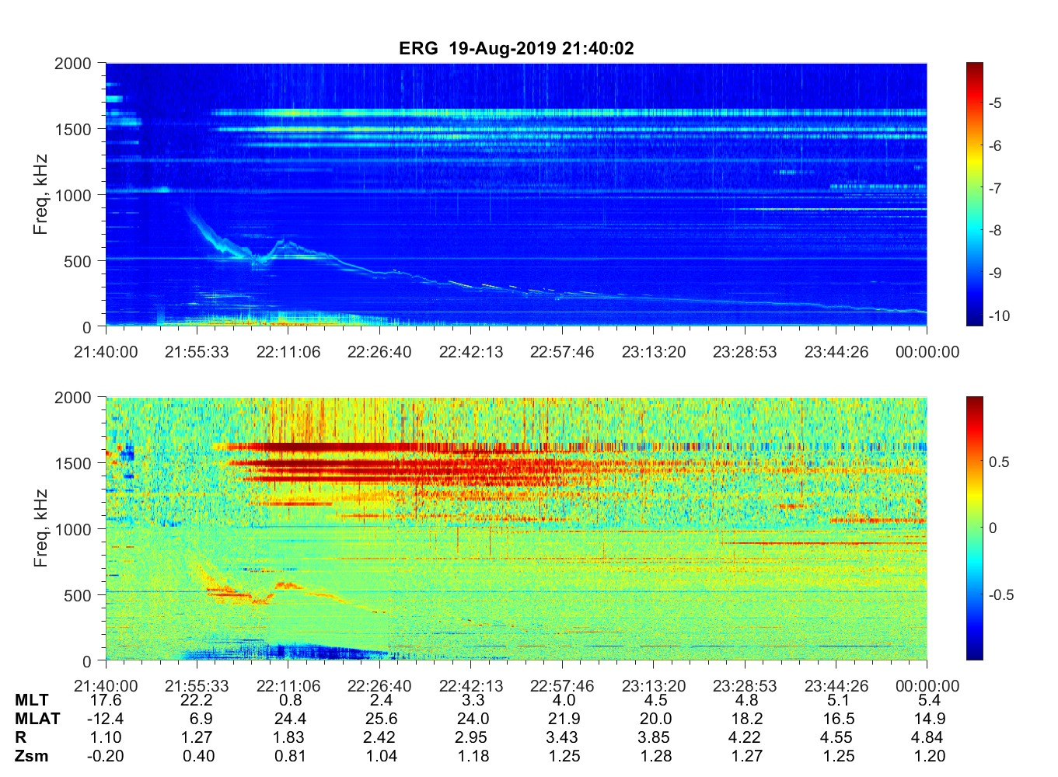
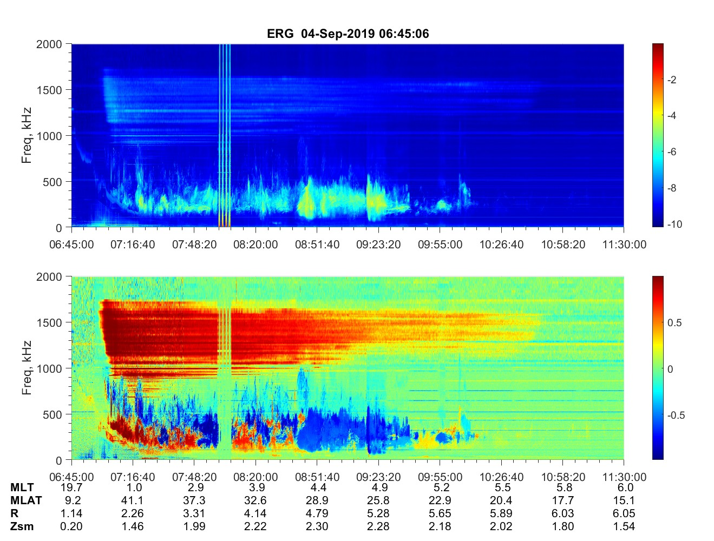
Гектометровое континуум излучение
Гектометровый континуум (ГМК) – высокочастотное излучение (600-1700 кГц), имеющее квазилинейчатый, стационарный спектр. Впервые обнаружено на японском спутнике ERG (Arase).
На длительных интервалах измерений (часы) отсутствует заметный частотный дрейф;
Наблюдается в основном на ночной стороне магнитосферы;
Нет прямой зависимости от геомагнитной активности;
Источник(и) генерации ГМК расположены на низких широтах.
Дорофеев Д.А., Чернышов А.А., Чугунин Д.В., Могилевский М.М. Основные статистические свойства излучения типа гектометровый континуум в околоземном пространстве. Солнечно-земная физика. 2023. Т. 9, № 4. С. 71–79. DOI: 10.12737/szf-94202308

Slide 5
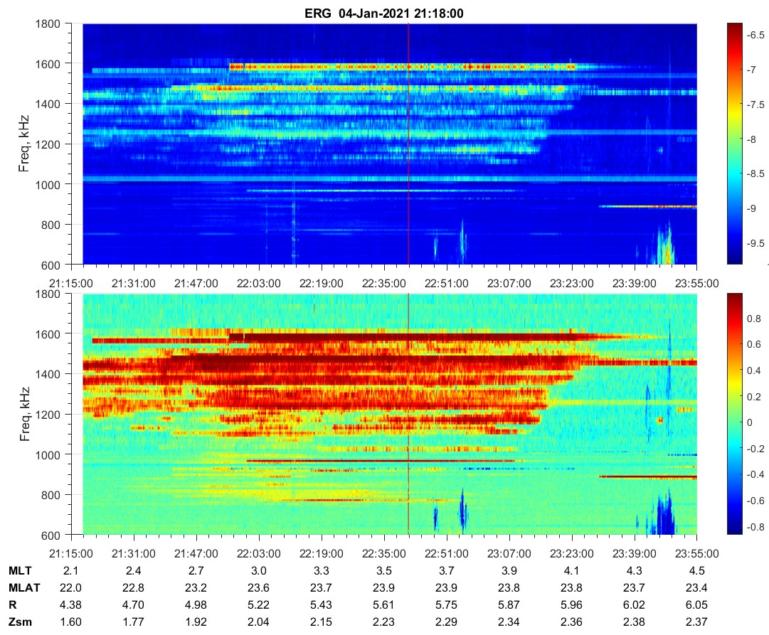
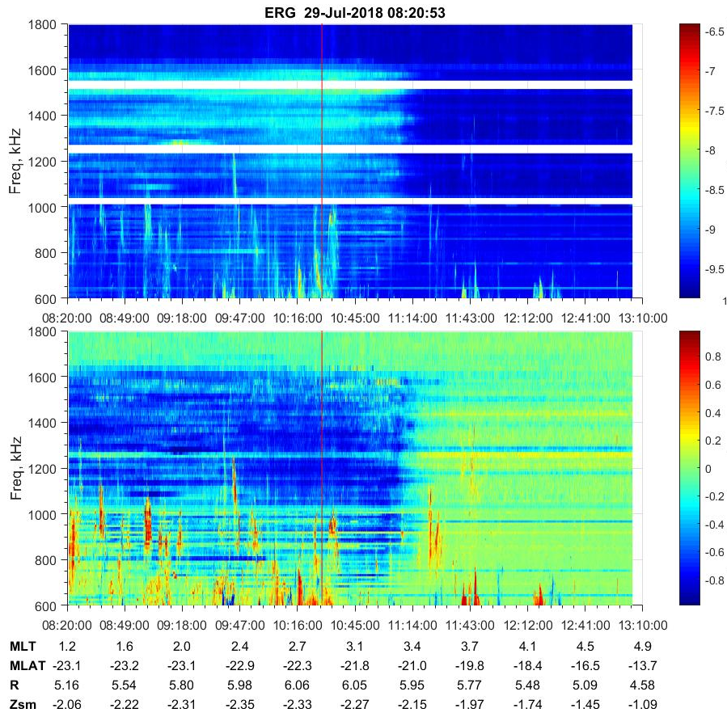
Гектометровое континуум излучение
Случаи регистрации ГМК на большом расстоянии от Земли

Slide 6
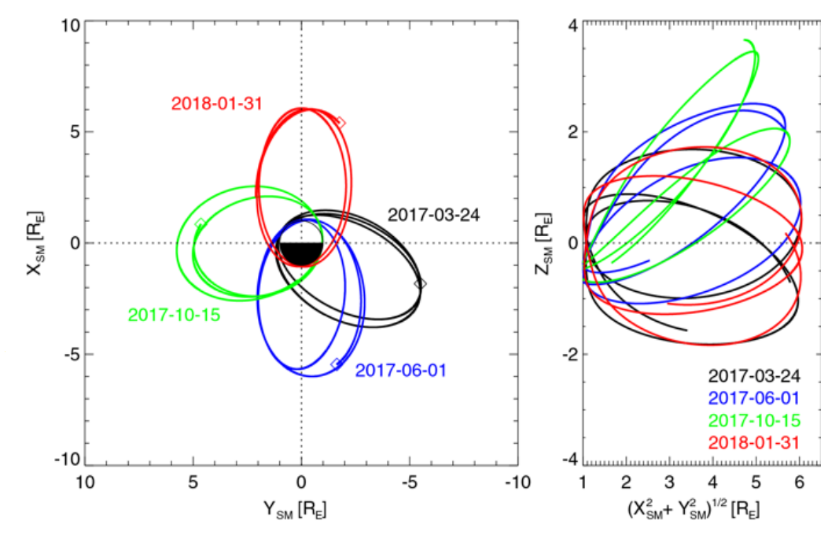
Орбита спутника ERG
Японский спутник ERG был запущен 20 декабря 2016 года на высокоэллиптичную орбиту с небольшим наклонением 31°. Его перигей составляет 300 км, а апогей 33 200 км.
В данной работе используются результаты измерения электрической составляющей электромагнитного поля в диапазоне 2 кГц - 10 МГц.
Для уменьшения влияния орбиты была собрана статистика регистрации ГМК за период в 7 лет.
Изменение орбиты спутника ERG.

Slide 7
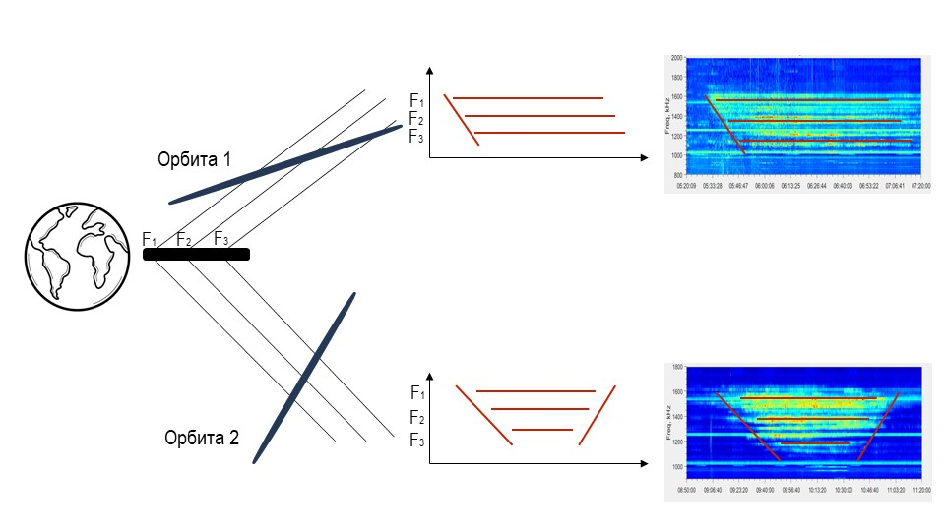
Влияние орбиты спутника на форму регистрируемого ГМК
В зависимости от положения орбиты спутника, меняется вид регистрируемого спектра гектометрового континуума.

Slide 8
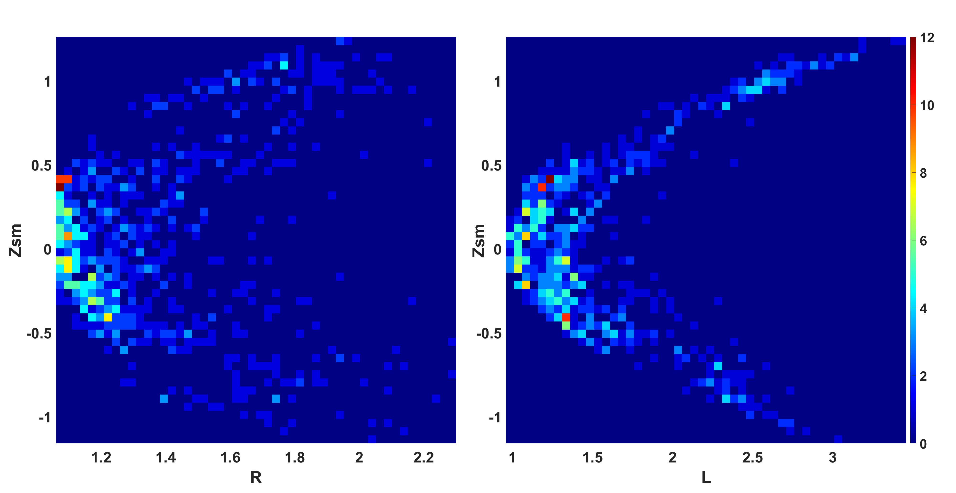
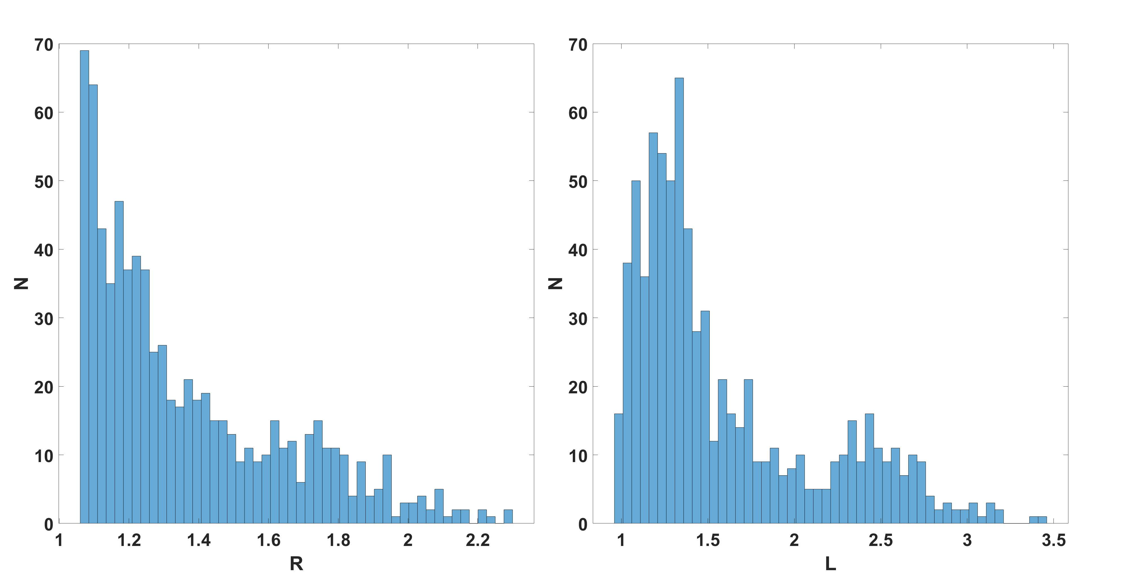
Расширение статистики ГМК
Двумерные гистограммы распределения координаты Z в солнечно-магнитной системе координат по R и L.
Гистограммы распределения числа случаев регистрации ГМК по R и L.

Slide 9
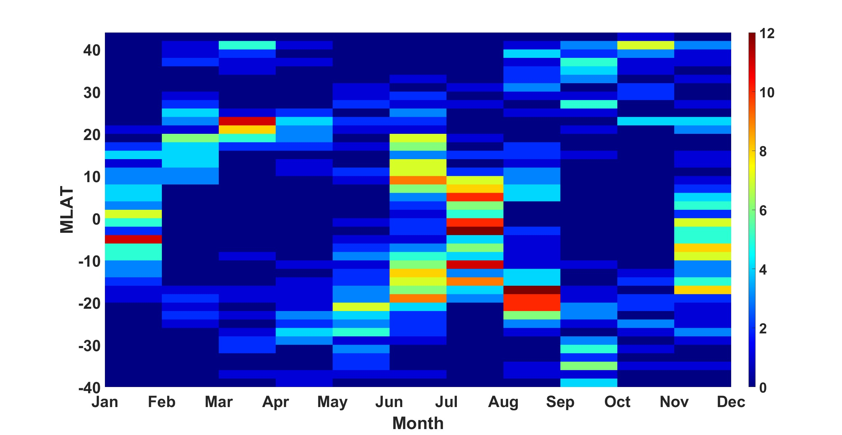
Расширение статистики ГМК
Двумерная гистограмма распределения MLAT случаев ГМК по месяцам.
Большинство случаев наблюдается на низких значениях MLAT и в середине года. Также отдельные случаи наблюдаются в январе и декабре.

Slide 10
Распределение по магнитному местному времени
Гектометровый континуум наблюдается в основном в ночное и утреннее время со смещением на времена порядка одного-двух часов относительно заката и восхода.
Данное явление может быть связано с наличием солнечного излучения, приводящим к ионизации ионосферы, и последующим заполнением/опустошением магнитосиловых трубок.
Из нижней панели видно, что вечерние случаи наблюдаются в основном летом и осенью.
Dorofeev D.A., Chernyshov A.A., Mogilevsky M.M., Chugunin D.V. (2025). Hectometric Continuum Radiation Observations on Different Temporal Scales in Near‐Earth Space. JGR: Space Physics. 130. DOI:10.1029/2025JA033900.

Slide 11
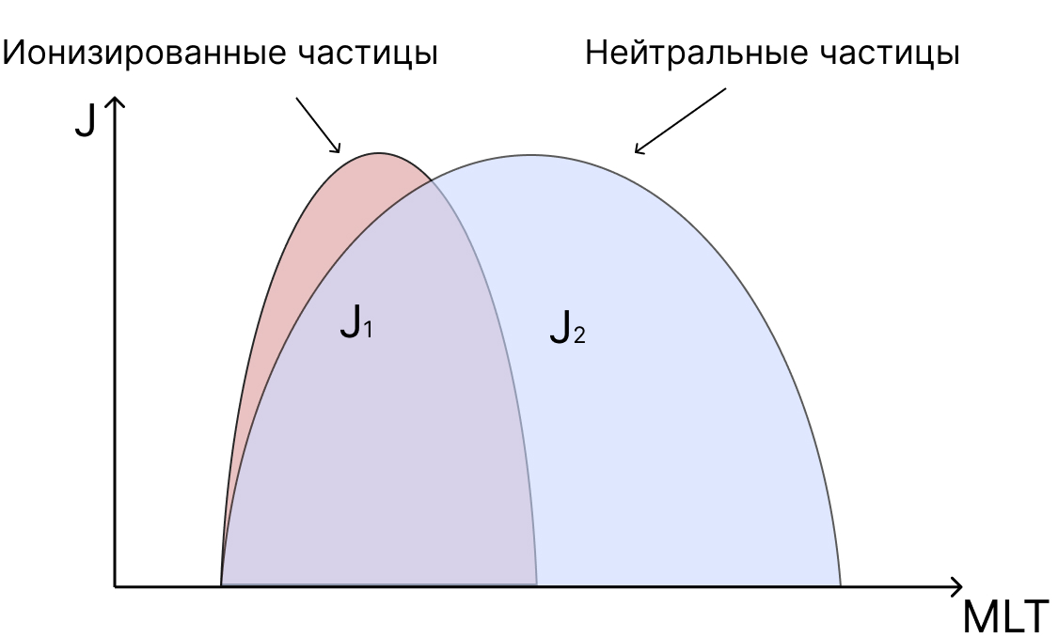
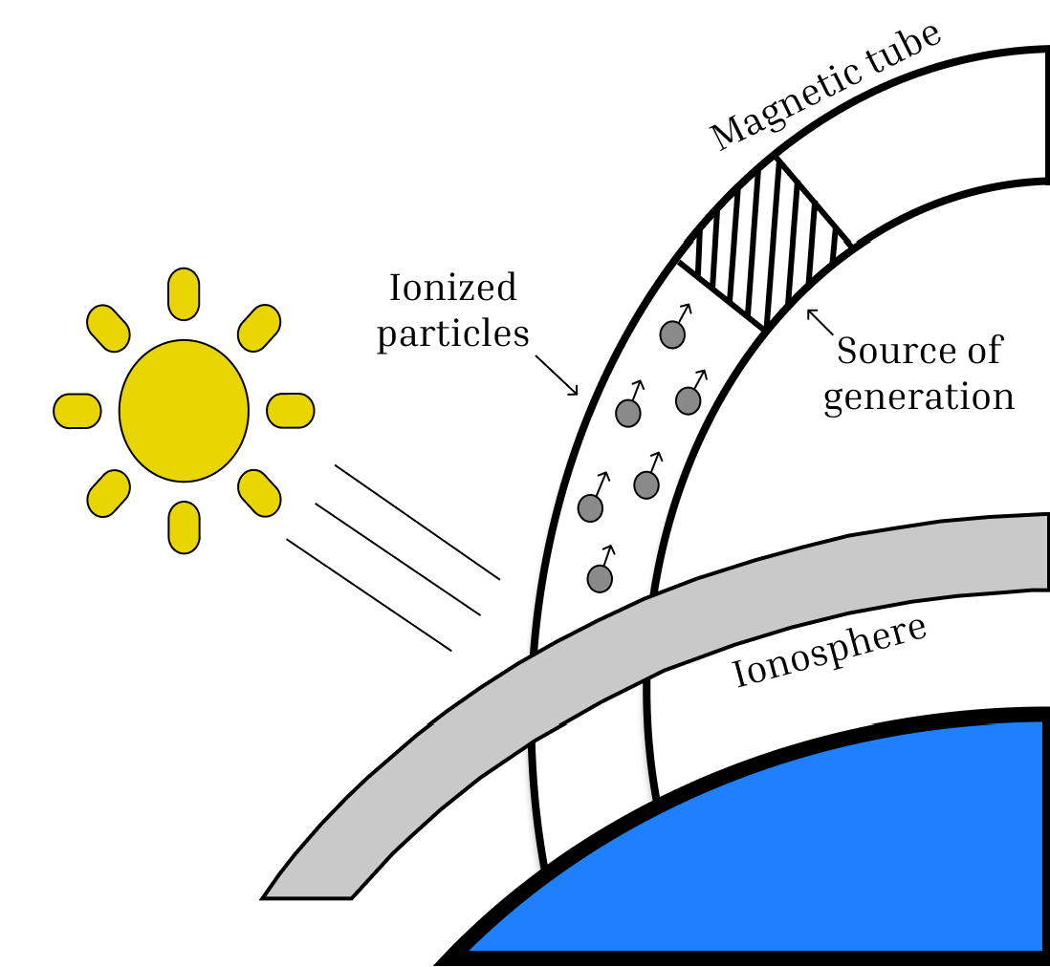
Схематичное объяснение временного сдвига
Во время восхода Солнца меняется угол падения лучей, вследствие чего постепенно растёт интенсивность солнечного излучения, которое ионизирует атомы, находящиеся в нижних слоях ионосферы. Ионизированный частицы начинают двигаться по магнитной силовой трубке до примерных высот источника гектометрового континуума, где в результате насыщения источника заряженными частицами останавливается генерация ГМК.

Slide 12
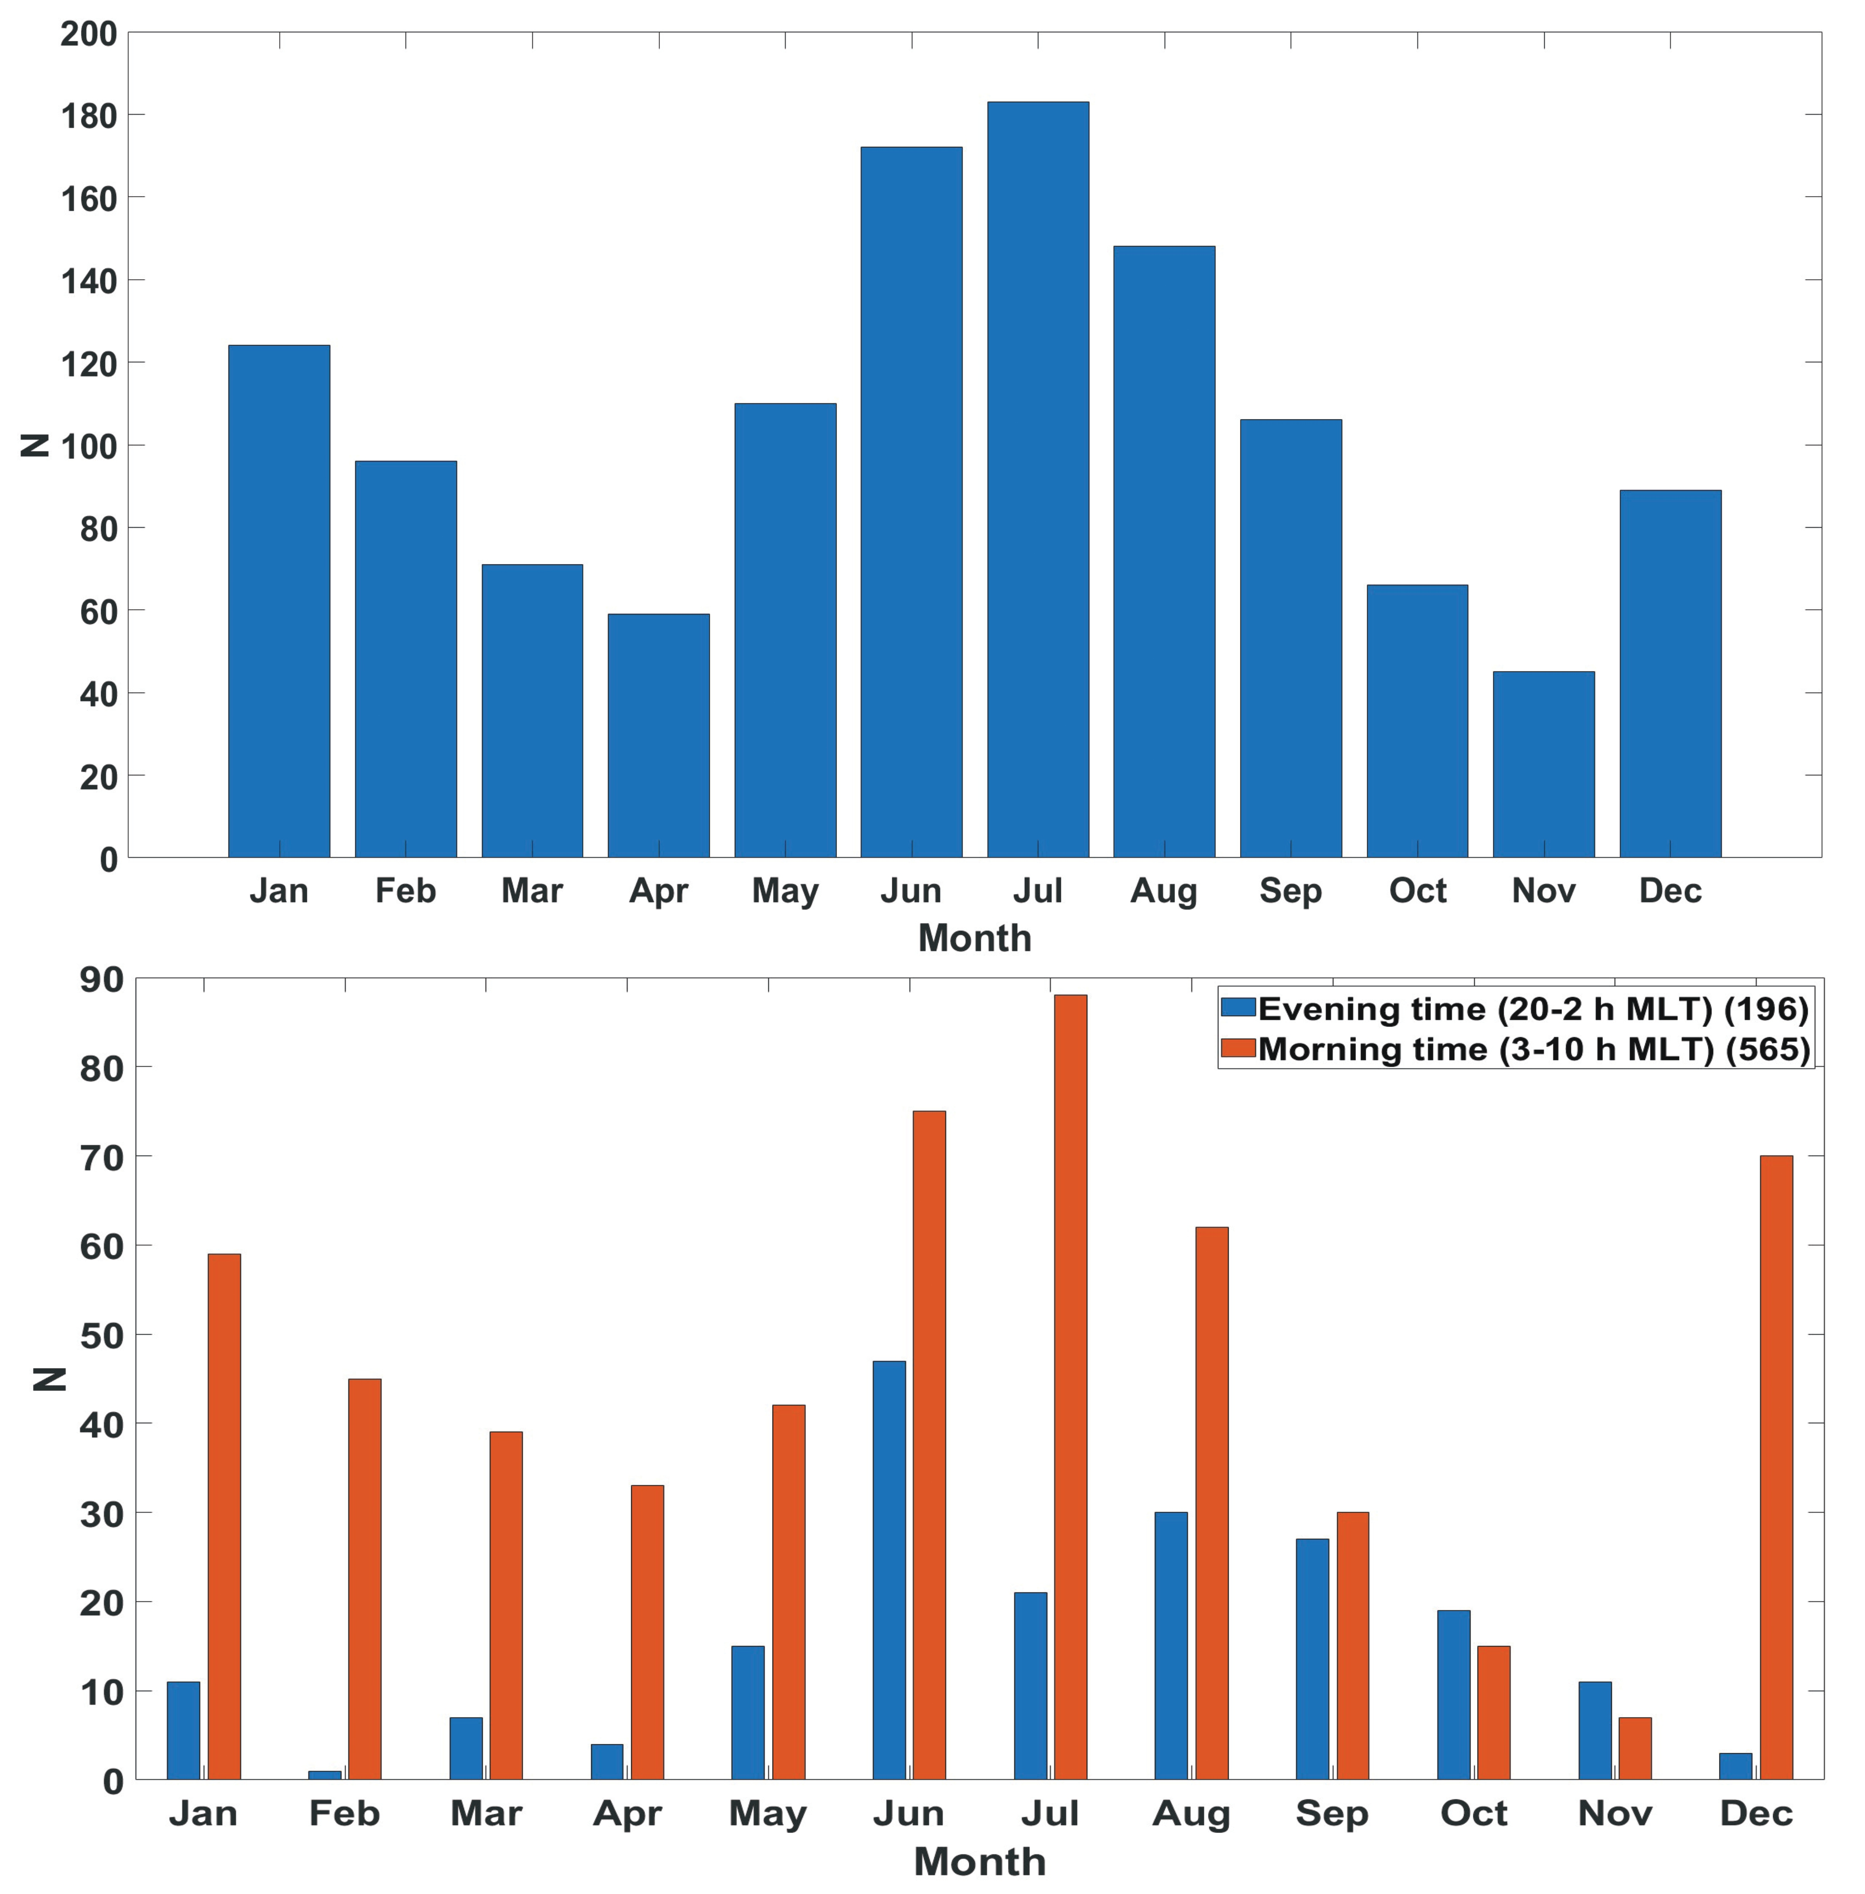
Годовые и сезонные зависимости
Наибольшее число случаев регистрируется в середине года, примерно с мая по сентябрь, также есть отдельные пики в январе и декабре, месяцы осеннего и весеннего соответствуют минимуму событий. Данная корреляция противоположна сезонному ходу геомагнитных возмущений.
Из нижней панели так же видно, что основная часть вечерних случаев наблюдается летом и осенью.
Число случаев наблюдения ГМК в зависимости от месяца

Slide 13
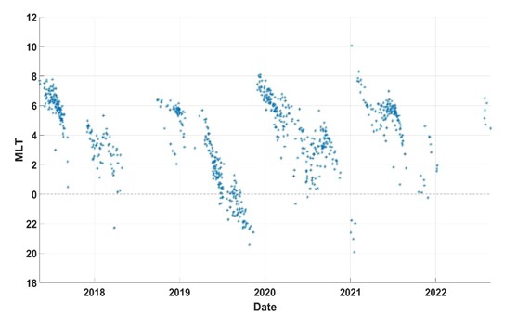
Годовые зависимости
На данном рисунке с 2017 по 2022 год можно выделить 4 основных “скопления” случаев наблюдения ГМК, что демонстрирует изменчивость орбиты спутника ERG (Arase).
Также большинство вечерних случаев наблюдается во второй половине 2019 года, что тоже может быть связано с особенностями орбиты.
После середины 2022 года ГМК перестаёт регистрироваться вовсе.
Случаи наблюдения ГМК в зависимости от даты и MLT

Slide 14
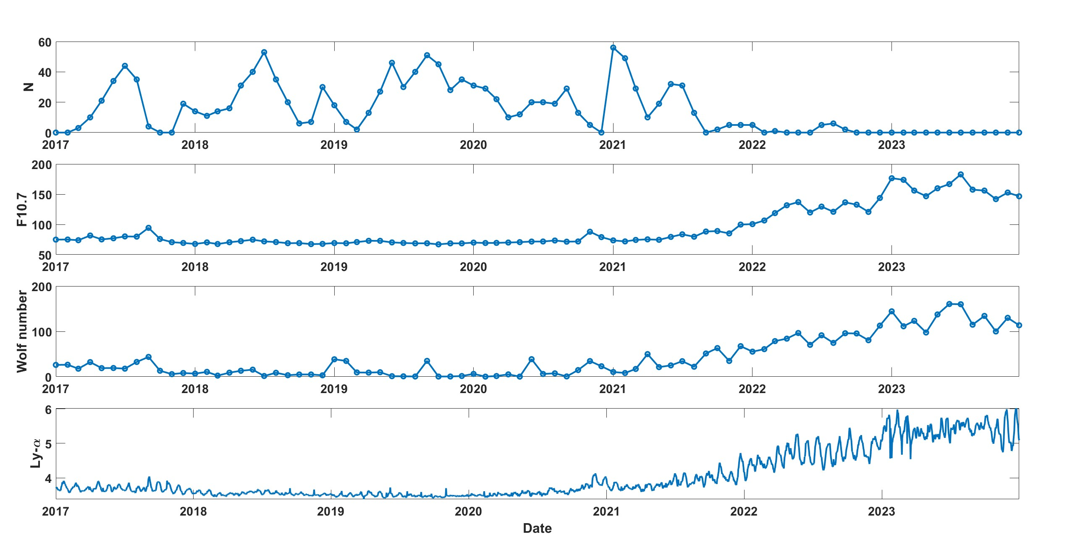
Зависимость от солнечного цикла
На верхней панели точками отмечены количества случаев регистрации ГМК за каждый месяц.
На нижних графиках представлены зависимости различных солнечных параметров – F10.7, Число Вольфа, мощность излучения Лайман-альфа на единицу площади.

Slide 15
Выводы:
Расширена статистика случаев регистрации гектометрового континуума до семилетнего периода;
Обнаружен и объяснён асимметричный временной сдвиг на 1-3 часа в генерации гектометрового континуума относительно линии терминатора;
Установлена сезонная зависимость генерации гектометрового континуума;
Обнаружено, что с ростом солнечной активности, гектометровый континуум перестаёт наблюдаться.

Slide 16
Спасибо за внимание!

